Slide 1

MSOC Vilvoorde
Laagdrempelige drughulpverlening in Vlaams-Brabant

Slide 2
Inhoudstafel
Voorstelling
Wat?
Multidisciplinair team
Locatie
Werking
Doelgroep
Doelstellingen
Aanbod

Slide 3
Voorstelling
Wat?
MSOC Vilvoorde is een ambulante, laagdrempelige dienst die ondersteuning of begeleiding biedt aan jongeren en volwassenen die vragen of problemen hebben met illegaal druggebruik.

Slide 4


Voorstelling
2. Multidisciplinair team
Ons team bestaat uit 5 drughulpverleners met een verschillende achtergrond (maatschappelijk werkers, psychologen, seksuologen,…)
Verder werken er 2 artsen in ons team die beschikbaar zijn voor alle druggerelateerde vragen:
dr. Emilie Peemans dr. Jonas Goossens
maandelijks biedt psychiater dr. Liesbeth De Ridder een consultatie aan in ons centrum

Slide 5
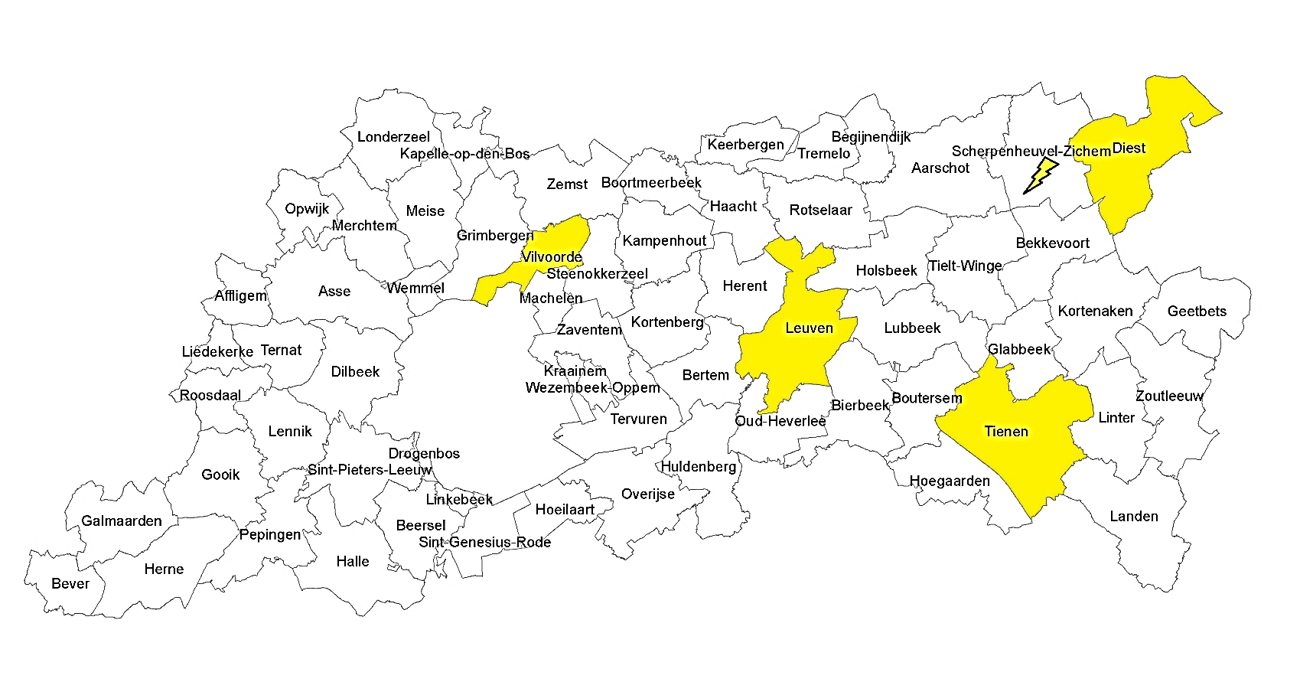
Voorstelling
3. Locatie
4 ankerpunten in Vlaams-Brabant
  Het Veerhuis, Leuven
  ‘t Wit huis, Diest
  MSOC Tienen
  MSOC Vilvoorde

Slide 6
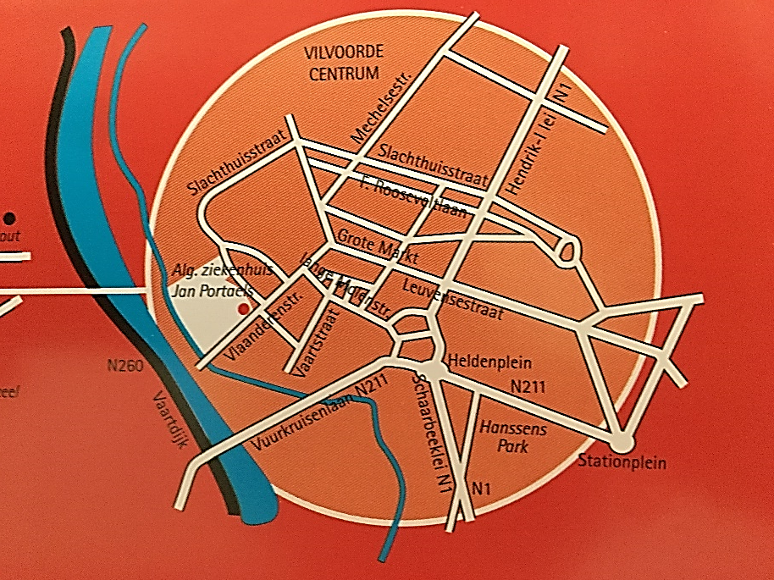
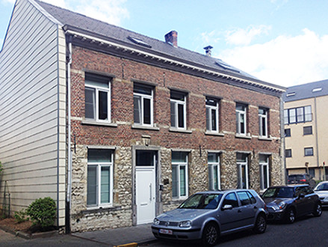
Voorstelling
3. Locatie
MSOC Vilvoorde Vlaanderenstraat 43, 1800 Vilvoorde

Slide 7
Inhoudstafel
Voorstelling
Wat?
Financiering
Multidisciplinair team
Locatie
Werking
Doelgroep
Doelstellingen
Aanbod

Slide 8
Werking
Doelgroep
Voor jongeren en volwassenen die:
  Vragen hebben over druggebruik (productinformatie, gezondheidsrisico’s,…)
  Begeleiding zoeken bij het stoppen met druggebruik
  Op een andere manier willen omgaan met druggebruik
  Bezorgd zijn over het druggebruik van een vriend(in) of familielid

Slide 9
Bereik van MSOC Vilvoorde in 2022
241 verschillende cliënten en 43 naasten
Van die 241 cliënten:
  23% uit Vilvoorde zelf
  39% uit ELZ Bravio
  15% uit ELZ Grimbergen

Slide 10

Bereik van MSOC Vilvoorde in 2022
Naast 26 Vlaams-Brabantse gemeenten en 4 Brusselse gemeenten, bereikten we ook cliënten uit 9 verschillende Oost-Vlaamse gemeenten en 6 Antwerpse gemeenten en zelfs 1 cliënt die in Duitsland woont.

Slide 11
Werking
2. Doelstellingen
Schadebeperking
  De schadelijke gevolgen van het druggebruik reduceren met als doel het verbeteren van de algemene levenskwaliteit
  Abstinentie is geen voorwaarde
Maatschappelijke re-integratie
  Het zoeken van werk of een woonplaats
Psychosociale ondersteuning
  Ondersteuning op verscheidene levensdomeinen
Terugvalpreventie
Indien nodig doorverwijzing naar een andere hulpverleningsdienst

Slide 12
Werking
3. Aanbod
3.1 Laagdrempelig
Op maat van de cliënt
Aanklampend
Voor cliënten die in andere diensten uit de boot vallen
Geen wachtlijsten
Gratis
Gespreide openingsuren

Slide 13
Werking
3. Aanbod
3.2 Individuele begeleiding
Individuele gesprekken, soms koppelgesprekken of gezinsgesprekken
Zowel frequentie als inhoud van gesprek op maat van cliënt
Aandacht voor en ondersteuning op verscheidene levensdomeinen
Praktische hulp (administratie, bellen, meegaan naar afspraken,…)
Motivationele aanpak
Urinecontroles op vraag van cliënt
Structuur brengen in dagelijks leven

Slide 14
Werking
3. Aanbod
3.3 Huisbezoeken, gevangenisbezoeken of instellingsbezoeken
Tijdens een lopende begeleiding
Ook intakegesprekken
Leefomstandigheden van cliënt observeren
Aan een lagere frequentie

Slide 15
Werking
3. Aanbod
3.4 Doktersconsultatie
Substitutieprogramma
Gratis testen op HIV en andere SOA’s
Gratis prikpil voor vrouwelijke cliënten of vrouwelijke partners van cliënten
Gratis testen op hepatitis B & C
Ook voor alle andere lichamelijke klachten tgv druggebruik

Slide 16

Werking
3. Aanbod
3.5 GIG
Project van Vlaamse Gemeenschap
Schadebeperking: besmettelijke aandoeningen en andere gezondheidsrisico’s voorkomen
Tijdens de openingsuren
Gratis
+ Prikongevallen vorming
Aanbieden van steriel injectiemateriaal
Recupereren van gebruikt injectiemateriaal
Geven van gerichte preventieboodschappen/informatie

Slide 17

Werking
3. Aanbod
3.6 MaPa
Ondersteuning aan druggebruikende ouders
We hopen dat het investeren in druggebruikende ouders een preventieve waarde zal hebben voor de kinderen
2 verantwoordelijken
Standaard thema in begeleiding

Slide 18
Werking
3. Aanbod
3.6 MaPa
4 pijlers
  Individuele begeleiding: MaPa-gesprek
  Intensieve zwangerschapsbegeleiding: Pondo
  Uitbouwen van een netwerk
  Vorming, advies en coaching aan netwerkpartners

Slide 19
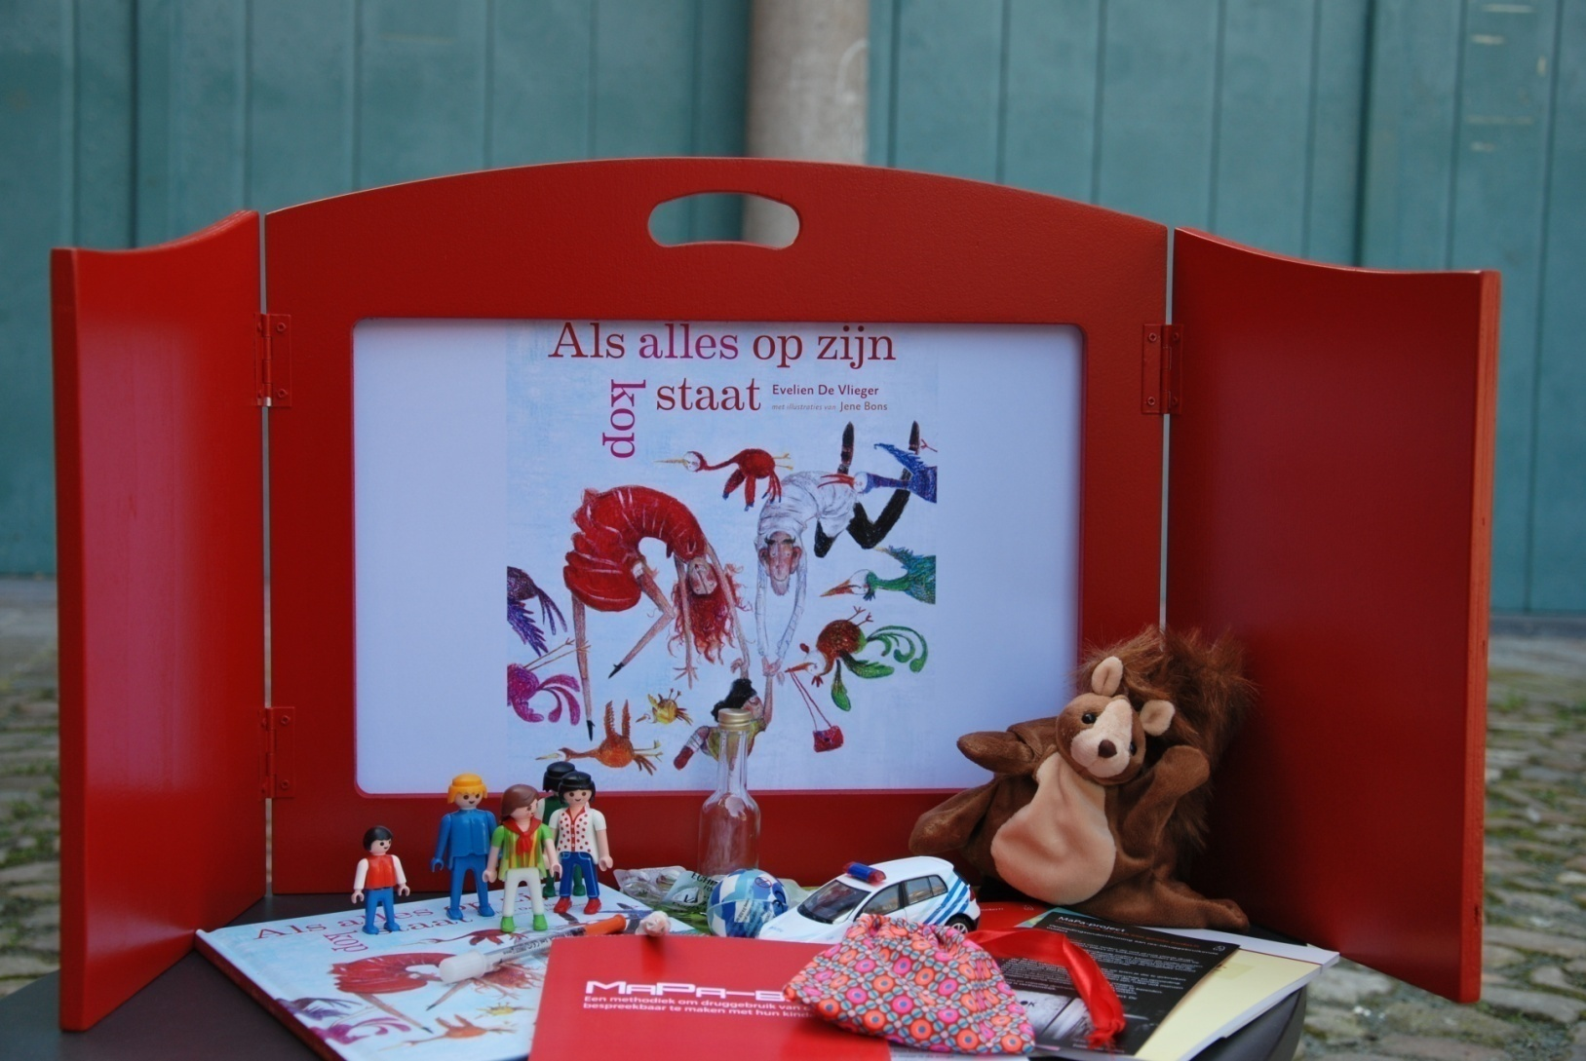
Werking
3. Aanbod
3.6 MaPa
MaPa-box
  Speelse methodiek om druggebruik van ouders met kinderen te bespreken

Slide 20
Werking
3. Aanbod
3.7 Cursus ‘omgaan met agressie’
In samenwerking met CGG Ahasverus
Individuele training in groep
8 thema’s verspreid over 10 sessies
Voorwaarde: lopende begeleiding in MSOC Vilvoorde (of het CGG)
Drie grote vragen beantwoorden:
  Wat heb ik? Waarom heb ik dat? Wat kan ik er aan doen?

Slide 21
Werking
3. Aanbod
3.8 Groepssessies Mindfulness
In samenwerking met CGG Ahasverus
8 groepssessies
Voorwaarde: lopende begeleiding in MSOC Vilvoorde (of het CGG)

Slide 22

Vragen?

